Slide 1
상점 관리 시스템
소프트웨어학과
2021763013 김민영
2023.06.12(월)
객체지향프로그래밍

Slide 2
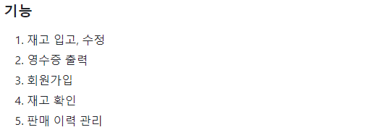
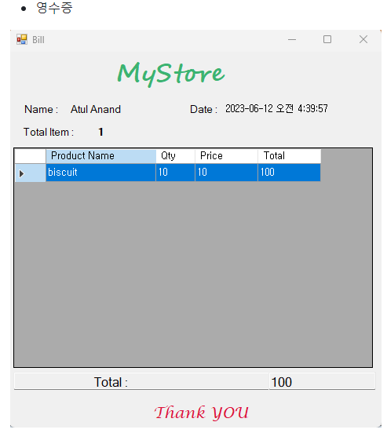
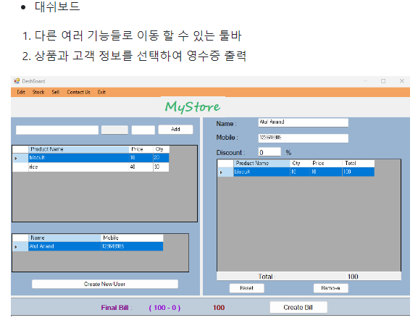
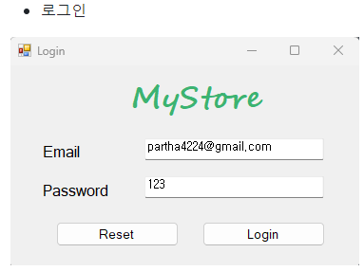
원본 소스
https://github.com/partha7278/GeneralStore

Slide 3
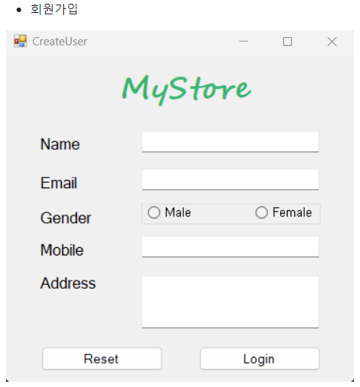
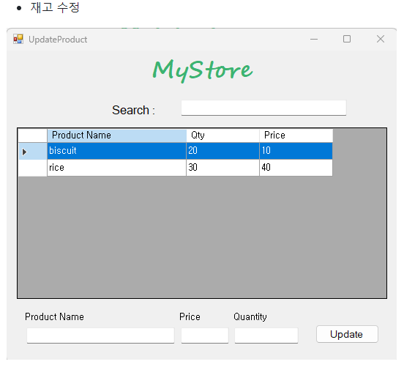
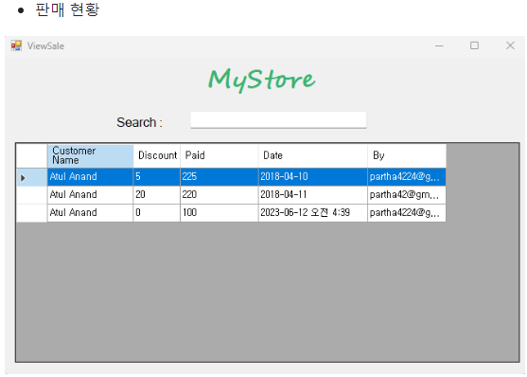
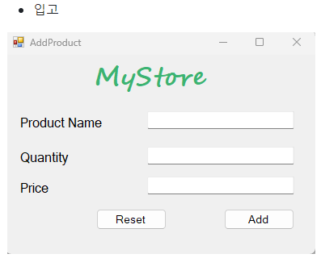
원본 소스

Slide 4
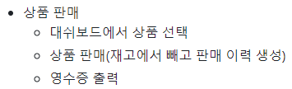
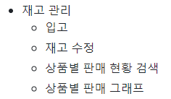
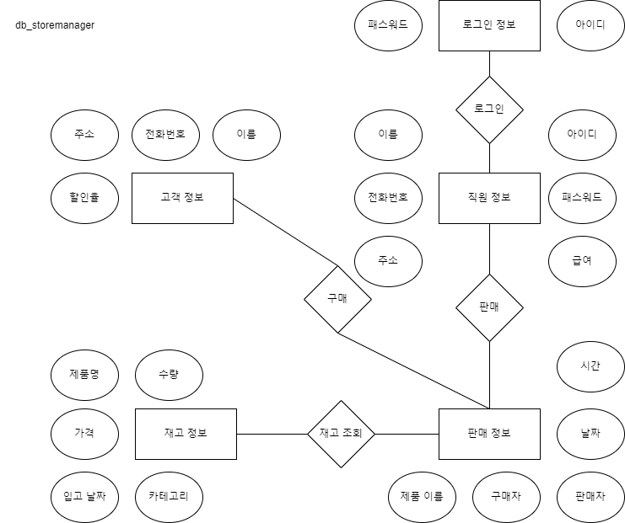
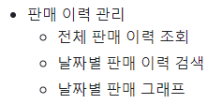
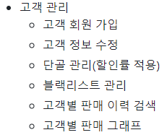

업그레이드한 기능
ERD
시스템의 엔티티들이 무엇이 있는지 어떤 관계가 있는지를 나타내는 다이어그램
기존 기능의 단점 보완 및 수정
기존 기능에서 확장한 기능
새로 추가한 기능

Slide 5
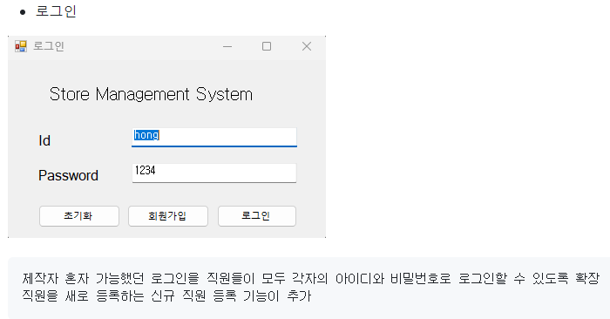
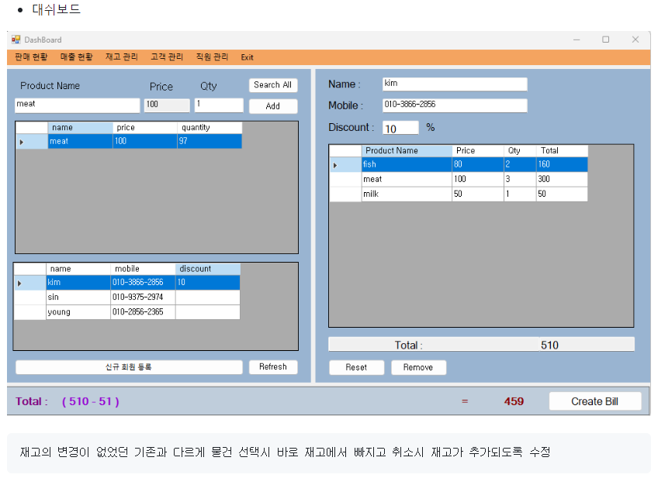
업그레이드한 기능
기존 기능에서 확장한 기능
기존 기능의 단점 보완 및 수정

Slide 6
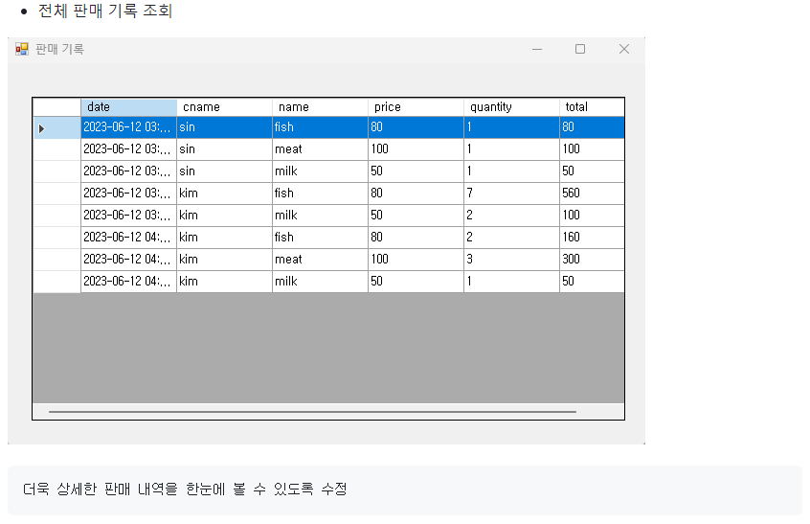
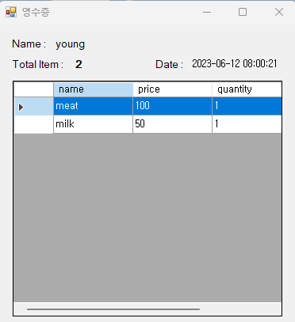
업그레이드한 기능
기존 기능의 단점 보완 및 수정

Slide 7
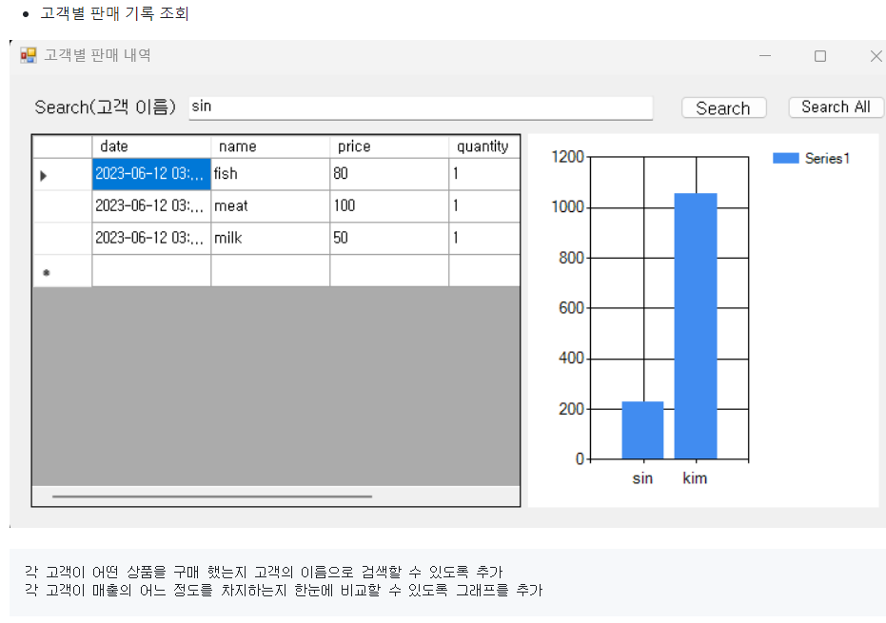
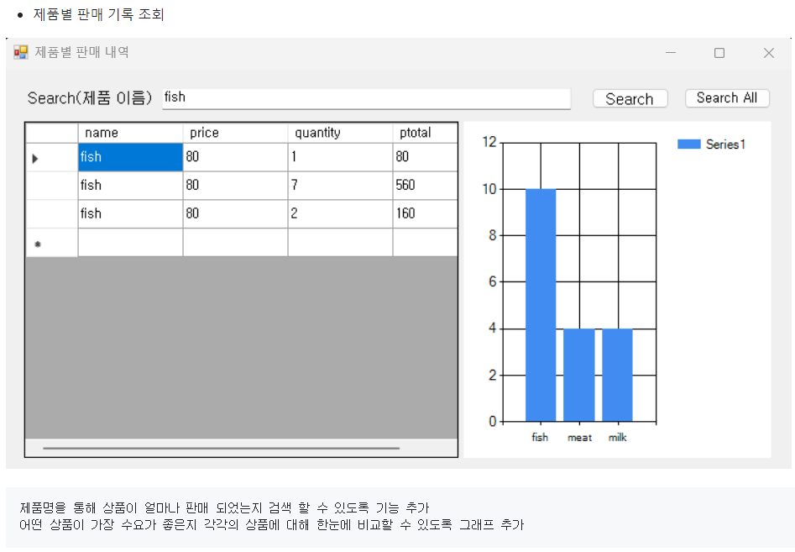
업그레이드한 기능
새로 추가한 기능
새로 추가한 기능

Slide 8
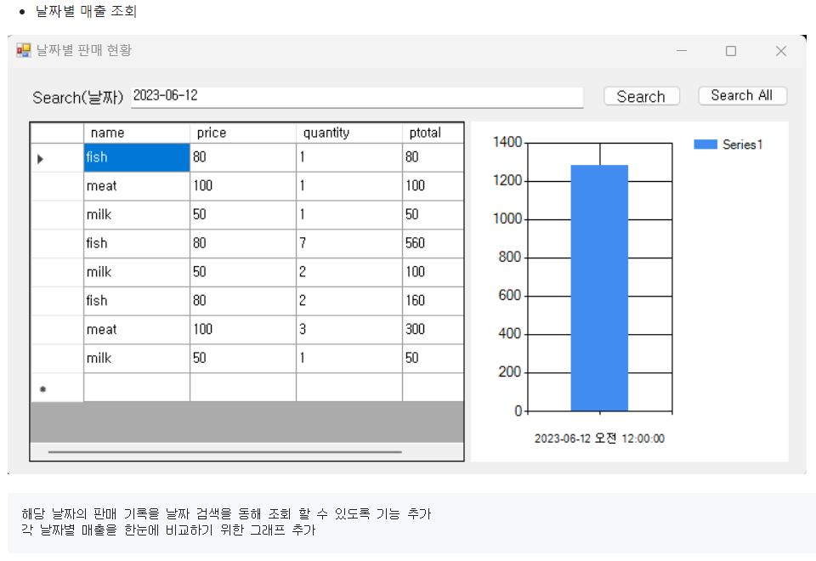
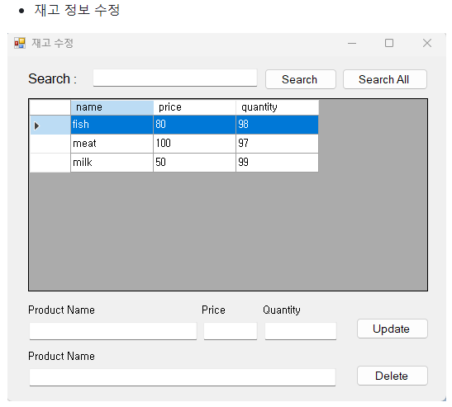
업그레이드한 기능
새로 추가한 기능

Slide 9
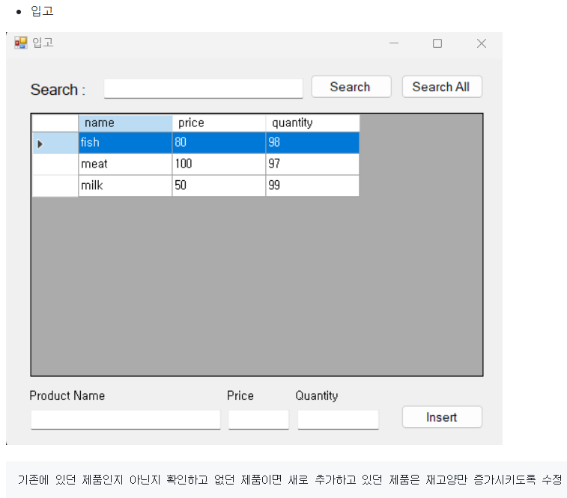
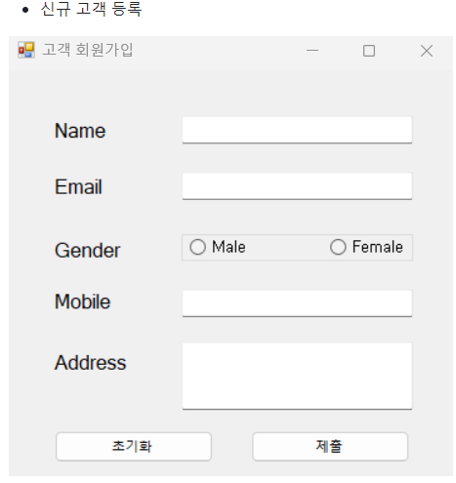
업그레이드한 기능
기존 기능의 단점 보완 및 수정

Slide 10
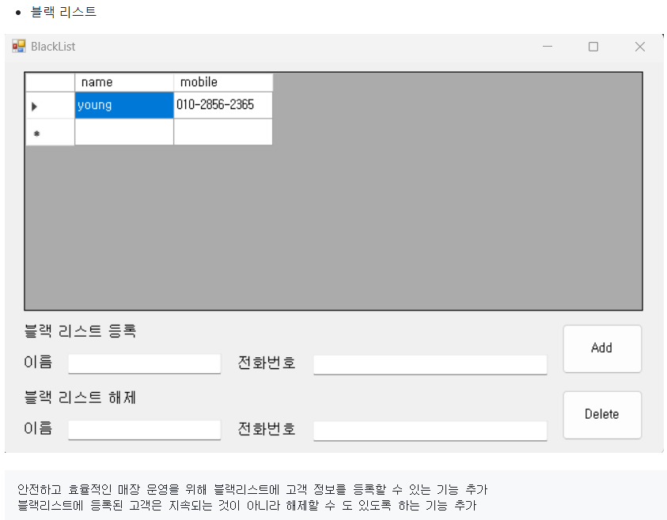
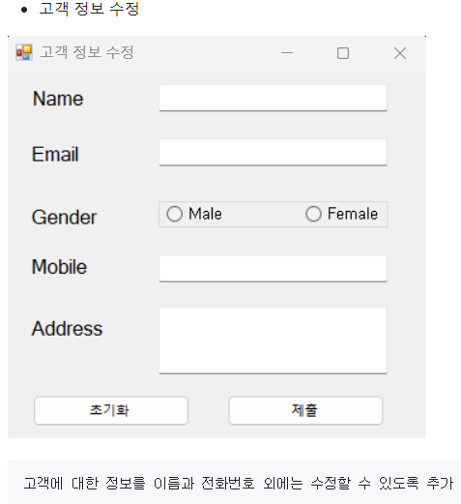
업그레이드한 기능
새로 추가한 기능
새로 추가한 기능

Slide 11
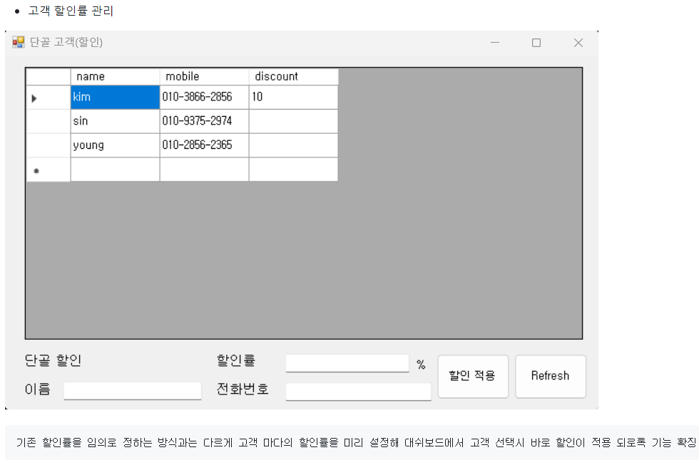
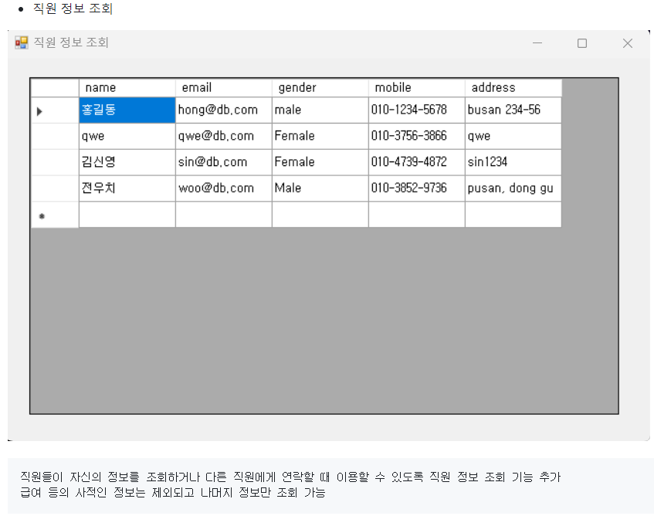
업그레이드한 기능
기존 기능에서 확장한 기능
새로 추가한 기능

Slide 12
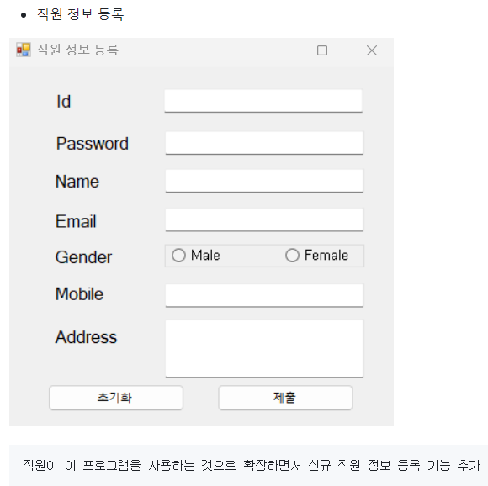
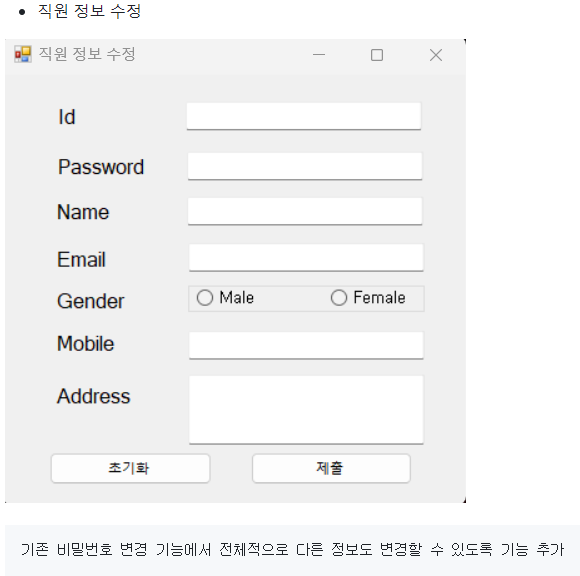
업그레이드한 기능
새로 추가한 기능
새로 추가한 기능

